Slide 1


HO CHI MINH CITY UNIVERSITY OF TECHNOLOGY AND EDUCATION FALCUTY FOR HIGH QUALITY TRAINING INFORMATION TECHNOLOGY BRANCH
Graduation Thesis
APPLICATION FOR MAKING FRIENDS SUGGESTIONS ON THE WEBSITE AND MOBILE PLATFORMS
Student group:
Nguyen Thanh Tam 17110219
Le Quoc Nguyen Vuong 17145253
Tran Gia Han 17110133
Instructor: M.Sc. Tran Cong Tu

Slide 2
Contents
01
03
02
04
Overview
Implementation contents
Technologies
Conclusion
1

Slide 3
01
Overview
2

Slide 4
01. Overview
Reasons of choosing the topic
Targets of researching the topic

Slide 5
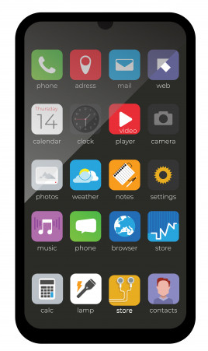




Reasons of choosing the topic
3
Notes:
Ngày nay, các ứng dụng và thiết bị thông minh xuất hiện rất nhiều, điều này khiến chúng ta giảm đi các hoạt động gặp gỡ, trao đổi trực tiếp, thay vào đó là sử dụng các mạng xã hội để gặp gỡ nhau, trao đổi thông tin cũng như cập nhật thông tin. Vì thế các hoạt động kết bạn trên mạng xã hội cũng là một xu hướng hiện nay

Slide 6

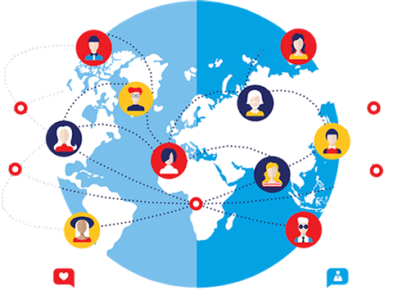
Reasons of choosing the topic
4
Notes:
Để bắt kịp xu hướng đó, nhóm quyết định xây dựng ứng dụng giúp mọi người có thể tìm được những người bạn có cùng chung sở thích, tính cách và lứa tuổi phù hợp, giúp mọi người có thể chủ động và tự tin hơn trong việc tương tác với nhau, giúp mọi người có thêm bạn bè mới, giải trí sau những khoảng thời gian làm việc, học tập mệt mỏi

Slide 7
Our Evolution
End of Major Essay
Begin of Graduation Thesis
12/2020
03/2021
6
Notes:
Project này nhóm đã chia thành 2 giai đoạn:
Giai đoạn 1: chính là Tiểu luận chuyên ngành. Ở giai đoạn này, nhóm chỉ phát triển ứng dụng trên nền tảng website và các chức năng cơ bản của một trang web gợi ý kết bạn.
Sau khi kết thúc TLCN thì nhóm đã kết nạp thêm thành viên mới
Đến tháng 3, nhóm bắt đầu trao đổi với GVHD và quyết định tiếp tục phát triển project này cho Khóa luận tốt nghiệp. Và bổ sung thêm các chức năng mới.

Slide 8







Major Essay
User management
Search/filter friend
Register
Login
Statistic
View profile information
Chat real-time
7
Notes:
Với TLCN: nhóm đã hoàn thành các chức năng cho web như: đăng ký/đăng nhập, tìm kiếm/lọc bạn bè, xem/chỉnh sửa thông tin người dùng, quản lý người dùng, thống kê, đặc biệt là người dùng đã có thể Nhắn tin real-time với nhau, nhận thông báo.

Slide 9
Targets of researching the topic
Real-time communicating
Find friends
Authenticate
Based on similar features
User’s information security
Send messages and voice/video call
Real-time notifications
Machine learning
Detect the “bad” images
Get notified when have a new interaction
8
Notes:
Tìm kiếm bạn bè: dựa trên các đặc điểm tính cách tương đồng
Người dùng có thể giao tiếp real-time với nhau như: gửi tin nhắn cho nhau, gọi điện cho nhau (gọi thoại và gọi video)
Xác thực người dùng: bảo mật thông tin người dùng, cũng như là có xác thực qua mail khi đăng ký tài khoản mới và đổi mật khẩu.
Sử dụng Machine Learning để xây dựng dịch vụ detect các hình ảnh “xấu”, nhạy cảm, không phù hợp với chuẩn mực xã hội.
Hơn thế nữa, người dùng có thể nhận được các thông báo tương tác từ những người dùng khác.

Slide 10
02
Technologies
9

Slide 11


Back-end
10

Slide 12


Front-end
11

Slide 13
03
Implementation contents
12

Slide 14
03. Implementation contents
Theoretical basis
Product installing
Algorithm – Features used
13

Slide 15



Theoretical basis
14

Slide 16


Product installing
Back-end
Front-end
15

Slide 17


Front-end
Web app
Mobile app
16

Slide 18







Graduation Thesis
Find in radius
Voice/Video call
Make a relationship
Detect image
Write feedback
17
Notes:
Đến giai đoạn Khóa luận, nhóm đã phát triển thêm: gọi thoại/gọi video real-time với nhau, detect hình ảnh, tìm quanh đây, đánh giá hệ thống, tạo các mối quan hệ, và phát triển trên nền tảng mobile, cải thiện lại UI, UX, hệ thống thông báo real-time.

Slide 19

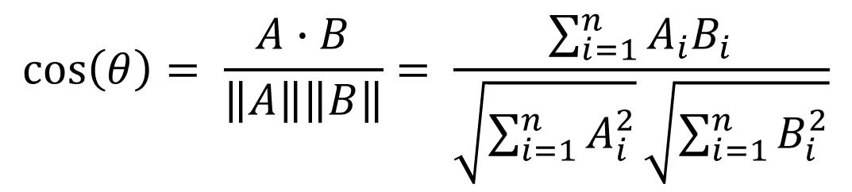
Algorithm used
Cosine similarity
$$A∙B= \left\|A\right\| \left\|B\right\|\cos\left(θ\right),$$
$$\cos\left(θ\right)= \frac{A∙B}{\left\|A\right\|\left\|B\right\|}= \frac{\sum_{i=1}^{n}{A_{i}B_{i}}}{\sqrt{\sum_{i=1}^{n}{A_{i}^{2}}}\sqrt{\sum_{i=1}^{n}{B_{i}^{2}}}}$$
18
Notes:
công thức tính tích vô hướng của hai vector: Tích vô hướng của vector A và vector B bằng tích độ lớn của vector A và vector B với cosine góc tạo bởi vector A và vector B
- Cos góc alpha được gọi là cosine similarity, đó chính là độ tương đồng của vector A và B. Giá trị của cosine luôn nằm trong đoạn [-1, 1]. Vậy ta rút ra được.
+ Nếu giá trị cosine bằng 1, nghĩa là góc hợp bởi vector A và vector B là 0 độ. Tức hai vector trùng nhau. => đối tượng A, B giống nhau.
+ Ngược lại, giá trị cosine càng tiến dần về -1 thì A, B là khác nhau.
Cosine similarity được áp dụng rất phổ biến trong các bài toán Text Mining (vd: Quảng cáo đúng đối tượng, phát hiện độ giống nhau giữa hai văn bản, ...), Recommender System (hệ thống gợi ý).

Slide 20
Name | Read Book | Listen to music | Play video game
Tâm | X | X | X
Vương | X
Hân | X |  | X
Tâm [1, 1, 1]
Vương [1, 0, 0]
Hân [1, 0, 1]
Vectors:
19
Notes:
Ta có 3 sở thích là đọc sách, nghe nhạc và chơi game, bây giờ ta coi mỗi bạn là một vector, và với mỗi sở thích (có/không) sẽ tương ứng với giá trị là (1/0).
Ta có vector Tâm (1, 1, 1), vector Vương (1, 0, 0) và vector Hân (1, 0, 1).
Áp dụng cosine similarity ta sẽ tính độ tương đồng của từng cặp vector một.

Slide 21
Cosine similarity
Tâm – Hân
Vương – Hân
Tâm - Vương
0.816
0.707
0.557
20
Notes:
Như vậy, nhìn vào kết quả, Tâm và Hân có giá trị gần 1, tức là Tâm và Hiếu có sở thích gần giống nhau (đều thích đọc sách và chơi game).
Cặp Vương và Hân có sở thích gần giống nhau hơn là cặp Tâm và Vương (thật vậy, Vương và Hân có điểm chung là đều thích đọc sách và không thích nghe nhạc, còn Tâm và Vương chỉ giống nhau là thích đọc sách).
Như vậy là ta có thể suy đoán, Hân có thể kết thân được với Tâm, hoặc Vương

Slide 22

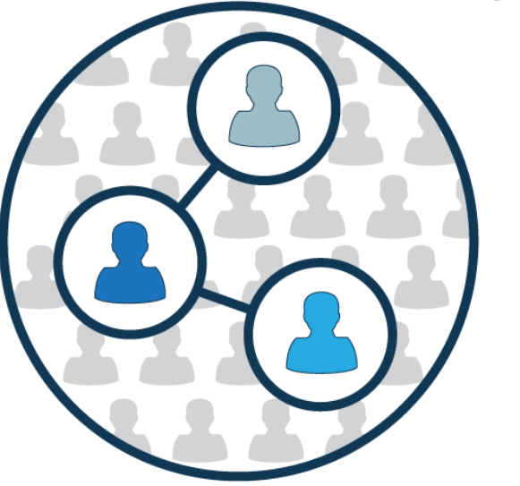
Features used
11 Matching
features
4 Searching
features
21
Notes:
matching feature – thường là sở thích, cơ bản là sẽ tìm những người có cùng chung sở thích với nhau.
Searching feature – là những feature dùng để tìm kiếm đối tượng chính xác hơn.
Ví dụ: khi 2 người có cùng chung sở thích với nhau thì họ sẽ có thể dễ dàng kết bạn với nhau, nhưng đối với một số đặc điểm khác như dáng người hoặc tính cách, mình không thể mang nó ra để matching, mà sẽ để cho người dùng có thể chọn lựa đúng mẫu người mà mình thích.

Slide 23
Feature name | Weight
Watching movies | 0.8
Reading | 0.75
Computers | 0.68
Plants | 0.64
Shopping | 0.87
Pets | 0.88
Travels | 0.8
Volunteer | 0.64
Feature name | Weight
Camping | 0.75
Video game | 0.76
Sports | 0.86
Body | 0.9
Character | 0.95
Style | 0.85
Lifestyle | 0.83
22
Notes:
Các feature đều có một trọng số, trọng sô này được hiểu là mức độ quan trọng nó trong thuật toán, trọng số càng cao tức nó ảnh hưởng càng lớn đến kết quả của thuật toán.

Slide 24

Web RTC
Web Real-time Communication.
Allow direct connection between browsers.
Apply for:
Video calling
Voice calling
23

Slide 25
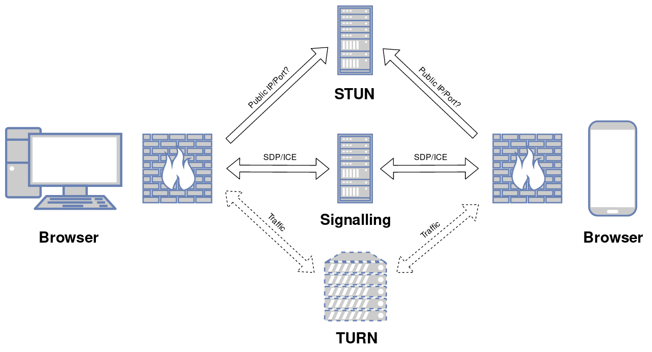
Architecture
24

Slide 26

Image Detection
CNN algorithm
Inception V3 architecture
25

Slide 27
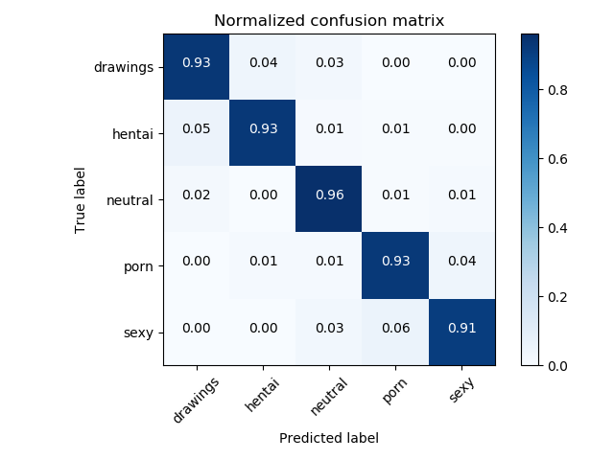
Confusion matrix
26

Slide 28
Demo
27

Slide 29
04
Conclusion
28

Slide 30
Conclusion
1
Result
1
Result
2
Build a complete system of friend suggestions.
Used Machine Learning to detect the “bad” images.
Real-time notifications, messaging, Voice/Video call.
Developed on mobile platform.
3
4
29
Notes:
Kết quả:
Xây dựng hoàn chỉnh một hệ thống Gợi ý Kết bạn với các chức năng cơ bản
Sử dụng được Machine Learning để xây dựng dịch vụ detect hình ảnh.
Các chức năng mang tính real-time: nhận thông báo, nhắn tin và gọi thoại, cũng như là gọi video.
Phát triển thêm trên nền tảng mobile.

Slide 31
Conclusion
1
2
Advantages
2
Advantages
Using the application with social accounts.
Integrated service that helps prevent “bad” photos (Deep Learning).
System supports editing the importance of each feature.
Supported the function of finding friends around by distance range.
Developed mobile apps using Flutter.
Can interact – chat with each other through WebRTC.
3
4
30
Notes:
Ưu điểm:
Hệ thống hỗ trợ chức năng tìm kiếm bạn bè trong phạm vi nhất định
Sử dụng Flutter để phát triển trên nền tảng mobile
Người dùng có thể tương tác – nhắn tin – gọi điện với người khác qua WebRTC
Có thể sử dụng ứng dụng với các tài khoản social: Facebook, Google
Tích hợp dịch vụ detect hình ảnh giúp ngăn chặn được các hình ảnh không phù hợp với chuẩn mực xã hội, nhạy cảm.
Hệ thống hỗ trợ việc điều chỉnh trọng số, tầm quan trọng của các feature, giúp hệ thống có thể tìm kiếm bạn bè tốt hơn.

Slide 32
Conclusion
1
3
Disadvantages
2
Accuracy of the system cannot be verified.
Not yet able to install the application on iOS devices.
Mobile app is not published yet.
Weights of the feature are still individual.
Currently, Only Vietnamese language
3
Disadvantages
4
31
Notes:
Không thể xác minh tính chính xác của hệ thống gợi ý kết bạn vì nó chưa được triển khai trên thực tế.
Nhóm vẫn chưa thể cài đặt ứng dụng trên thiết bị iOS.
Ứng dụng mobile chưa được publish trên các chợ ứng dụng như GG Play,…
Trọng số của các feature vẫn còn mang tính cá nhân, do nhóm thực hiện đề ra.

Slide 33
Conclusion
1
4
Future works
Publish the app to Google Play and AppStore.
Support multiple Languages
2
Develop into a complete social network.
Needs to conduct surveys and collect customer information to rank.
Search with Google's Search engine.
3
4
Future works
32
Notes:
Hệ thống mà nhóm phát triển là một hệ thống mở, có hướng phát triển rất rộng, có thể phát triển thành một mạng xã hội hoàn chỉnh.
Hệ thống cần tiến hành khảo sát và thu thập thông tin khách hàng để xếp hạng mức độ quan trọng của feature, từ đó hệ thống có thể gợi ý chính xác hơn.
Áp dụng SEO để hệ thống dễ dàng tìm kiếm bằng Công cụ tìm kiếm của Google.
Phát triển thêm trên iOS, publish ứng dụng lên các Cửa hàng Android và IOS như Google Store và AppStore để mọi người có thể dễ dàng truy cập vào hệ thống.
Tạo thêm nhiều chức năng bổ sung như chia sẻ video, chia sẻ bài viết… để người dùng hệ thống không bị nhàm chán và tiếp tục thu hút người dùng.

Slide 34
Thank you for watching!

